Slide 1

C# PRACTICE
ASYNC AND LAZY
15
External Training .NET/Web
EPAM Saratov · 2020

Slide 2

План занятия
Отложенные вычисления
Асинхронная модель программирования
Синхронизация потоков

Slide 3
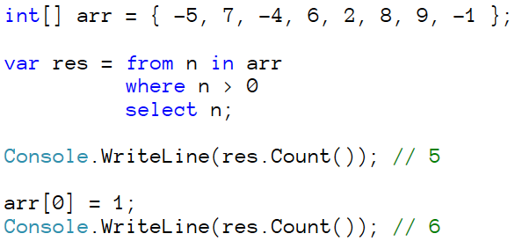
Отложенные (Lazy) вычисления
Результатом работы большинства LINQ инструкций (кроме агрегирующих) является механизм получения результата, а не сам результат.
При изменении исходных данных результат выполнения также изменится.
Notes:
Важно понимать и помнить тот факт, что res — это не результат фильтрации. res — это просто набор указанных правил, применяемых к текущему значению входной выборки при каждом вызове.

Slide 4
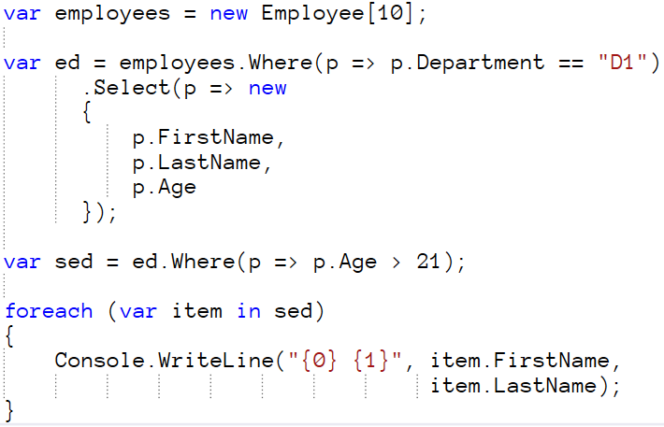
Формирование дерева вычислений
Notes:
В приведённом примере выборка Where(p => p.Age > 21) выполняется ДО проекции Select, поскольку может быть выполнена и на исходных данных, а проекцию имеет смысл делать только для уже отфильтрованных данных.
Само выполнение производится уже на этапе итерирования.

Slide 5
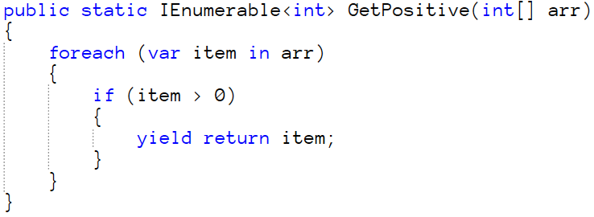
Реализация отложенных вычислений
Ядром отложенных вычислений в C# является специальный оператор yield return.

Slide 6
Метод-итератор
Оператор yield return позволяет вернуть очередной элемент перечисления по запросу;
Оператор yield break прекращает работу метода;
Метод-итератор должен возвращать значение специального типа:
IEnumerator
IEnumerator<T>
IEnumerable
IEnumerable<T>;
Метод-итератор не может использовать обычный return.

Slide 7

Асинхронность .NET
APM (IAsyncResult, они же коллбеки) (.NET 1.0).
EAP — события, этот паттерн все видели в WinForms (.NET 2.0).
TAP (Task Asynchronous Pattern) — класс Task и его экосистема (.NET 4.0).

Slide 8
Task Asynchronous Pattern В C#
В заголовке метода используется модификатор async
Метод содержит одно или несколько выражений await
В качестве возвращаемого типа используется один из следующих:
void
Task
Task<T>
ValueTask<T>
Нельзя определять параметры out и ref

Slide 9
ТЕСТЫ
public double Result = 0;
public async void Calculate()
{
Result = Math.Sqrt(64);
}
- синхронный метод
Асинхронный метод должен содержать одно или несколько выражений await.
public double Result = 0;
public async void Calculate()
{
await SetResult();
}
public void SetResult()
{
Result = Math.Sqrt(64);
}
Ожидание “void” невозможно
Notes:
Не сработало, увы :(
Тестируем дальше.

Slide 10
Продолжаем тестировать
public async void Calculate()
{
await SetResult();
}
public Result SetResult()
{
return new Result() { Number = Math.Sqrt(64) };
}
public class Result
{
public double Number { get; set; }
}
"Program.Result" не содержит определения "GetAwaiter", и не удалось найти доступный метод расширения "GetAwaiter", принимающий тип "Program.Result" в качестве первого аргумента (возможно, пропущена директива using или ссылка на сборку).
Notes:
Океей. А если добавим?

Slide 11
Дальше?
Возвращаемый методом GetAwaiter() тип должен определять IsCompleted и не только
Точнее
Для наших целей стоит посмотреть классы Task и Task<TResult> : Task
public interface IAsyncResult
{
bool IsCompleted { get; }
WaitHandle AsyncWaitHandle { get; }
object AsyncState { get; }
bool CompletedSynchronously { get; }
}

Slide 12
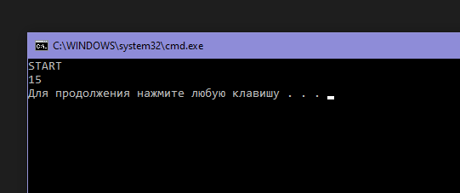
УЖЕ РАБОЧИЙ ПРИМЕР
public double Result { get; set; }
public async void Calculate()
{
var task = new Task(() => { Result = 15; });
task.Wait(TimeSpan.FromSeconds(5));
task.Start();
await task;
}
public static void Main(string[] args)
{
var p = new Program();
Console.WriteLine("START");
p.Calculate();
Console.WriteLine(p.Result);
}
5 секунд

Slide 13
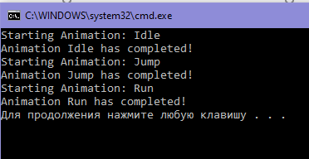
Для чего? КАК БЫ МЫ ДЕЛАЛИ РАНЬШЕ
public static void StartAnimation(Animations type, Action callback)
{
Console.WriteLine("Starting Animation: " + type);
switch(type)
{
case Animations.Idle: break;
case Animations.Jump: break;
case Animations.Run: break;
}
Thread.Sleep(TimeSpan.FromSeconds(3));
Console.WriteLine("Animation " + type + " has completed!");
callback();
}
public enum Animations
{
Idle,
Jump,
Run
}
StartAnimation(Animations.Idle,
() => StartAnimation(Animations.Jump,
() => StartAnimation(Animations.Run,
() => { })
)
);

Slide 14
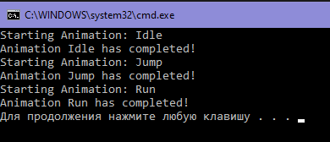
А КАК СЕЙЧАС?
public static async Task StartAnimation(Animations type)
{
Console.WriteLine("Starting Animation: " + type);
var task = new Task(() =>
{
switch (type)
{
case Animations.Idle: break;
case Animations.Jump: break;
case Animations.Run: break;
}
});
task.Wait(TimeSpan.FromSeconds(5));
task.Start();
Console.WriteLine("Animation " + type + " has completed!");
await task;
}
StartAnimation(Animations.Idle);
StartAnimation(Animations.Jump);
StartAnimation(Animations.Run);

Slide 15

AWAIT
Оператор await не запускает операцию асинхронно, он либо:
вызывает метод синхронно, если возвращенная им задача уже была завершена;
производит неблокирующее ожидание (отпускает поток) результата задачи, возвращая управление из метода вверх по иерархии await’ов, когда мы дошли до вложенного await, который возвращает незавершенную Task.
Результатом операции await может быть либо возврат результата из связанной с ним задачи, либо выброс исключения.

Slide 16
Но МЕТОДЫ МОЖНО ЗАПУСТИТЬ ПАРАЛЛЕЛЬНО :)
public static async void DoDo()
{
var task1 = Task.Run(() => StartAnimation(Animations.Idle));
var task2 = Task.Run(() => StartAnimation(Animations.Jump));
var task3 = Task.Run(() => StartAnimation(Animations.Run));
await Task.WhenAll(new[] { task1, task2, task3 });
}

Slide 17
А если метод возвращает результат?
public static async Task<int> Calculate()
{
var task = new Task(() => { });
task.Wait(TimeSpan.FromSeconds(5));
task.Start();
await task;
// magic number 5
return 5;
}
public static async void DoDo()
{
int res = await Calculate();
}
t.Result(); — возврат результата / выброс исключения AggregateException.
t.Wait(); — ожидание выполнения задачи, выброс исключения AggregateException.
t.GetAwaiter().GetResult(); — возврат результата / выброс оригинального исключения — служебный метод компилятора, поэтому использовать его не рекомендуется. Используется механизмом async/await.

Slide 18
Что нового?
Что нового появилось в TAP начиная с C# 5
C# 5.0 / .NET 4.5
async/await;
Progress<T>.
C# 6.0
await в Catch/Finally блоках, в C# 5 так делать было нельзя;
Упрощенный синтаксис Task.Run(DoThings) вместо Task.Run(() => DoThings()).
C# 7.0 — 7.3
ValueTask<T> — структура-таск, повышающая производительность в некоторых случаях;
async Main method для консольного приложения.
C# 8 / .NET Standard 2.1 — (.NET Core 3, Mono 6.4)
AsyncStreams — асинхронные стримы, пока недоступны в .NET Framework, только для платформ, входящих в .NET Standard 2.1 +. Если вкратце — дают возможность на уровне языка реализовывать неблокирующие ожидания между чтениями из потока.

Slide 19
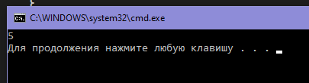
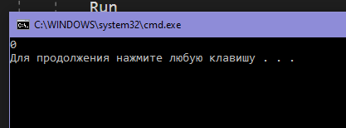
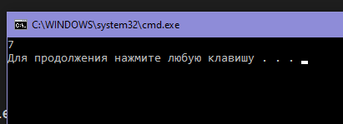
СИНХРОНИЗАЦИЯ ПОТОКОВ
public static int Count = 0;
public static void Main(string[] args)
{
Thread th = new Thread(() => { Thread.Sleep(TimeSpan.FromSeconds(5)); Count = 5; });
th.Start();
Thread th2 = new Thread(() => { Thread.Sleep(TimeSpan.FromSeconds(5)); Count = 7; });
th2.Start();
Thread.Sleep(TimeSpan.FromSeconds(5));
Console.WriteLine(Count);
}

Slide 20
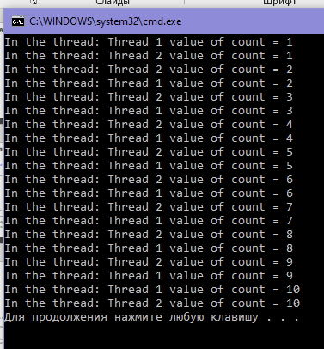
ПРОБЛЕМА ДОСТУПА К ДАННЫМ
public static void StepByStep()
{
var count = 0;
for (int i = 0; i < 10; i++)
{
count++;
Console.WriteLine("In the thread: " + Thread.CurrentThread.Name
+ " value of count = " + count);
Thread.Sleep(TimeSpan.FromSeconds(1));
}
}
public static void Main(string[] args)
{
Thread th = new Thread(StepByStep);
th.Name = "Thread 1";
th.Start();
Thread th2 = new Thread(StepByStep);
th2.Name = "Thread 2";
th2.Start();
}
10 секунд

Slide 21
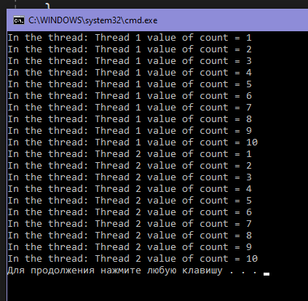
КЛЮЧЕВОЕ СЛОВО LOCK
private static object _locker = new object();
public static void StepByStep()
{
lock(_locker)
{
var count = 0;
for (int i = 0; i < 10; i++)
{
count++;
Console.WriteLine("In the thread: " + Thread.CurrentThread.Name
+ " value of count = " + count);
Thread.Sleep(TimeSpan.FromSeconds(1));
}
}
}
public static void Main(string[] args)
{
Thread th = new Thread(StepByStep);
th.Name = "Thread 1";
th.Start();
Thread th2 = new Thread(StepByStep);
th2.Name = "Thread 2";
th2.Start();
}
20 секунд

Slide 22


Thanks for attention!
ANTON PUDIKOV, Saratov, Russia

